Slide 1
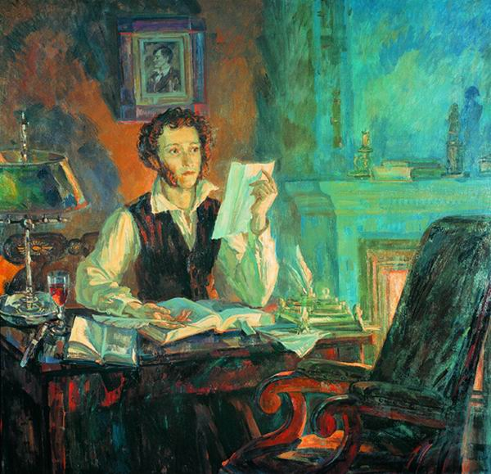
Сказки А.С. Пушкина

Slide 2
А что такое сказка?
Какие сказки бывают?

Slide 3
Кому эти слова принадлежат?
Сказка- ложь, да в ней намек.
Добрым молодцам урок.

Slide 4
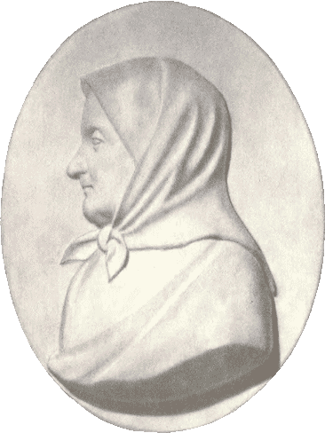
А. С. Пушкин 1799-1837
Арина Родионовна
1758-1828

Slide 5
Что за прелесть эти сказки!

Slide 6
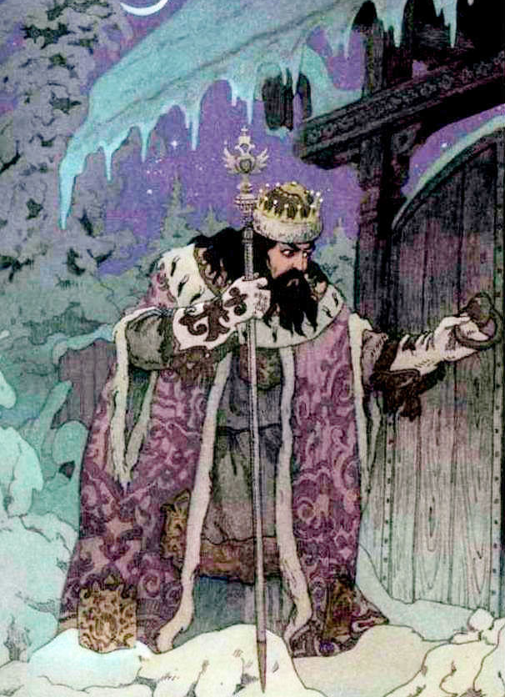
Только вымолвить успела, Дверь тихонько заскрипела, И в светлицу входит царь, Стороны той государь. Во все время разговора Он стоял позадь забора; Речь последней по всему Полюбилася ему…

Slide 7
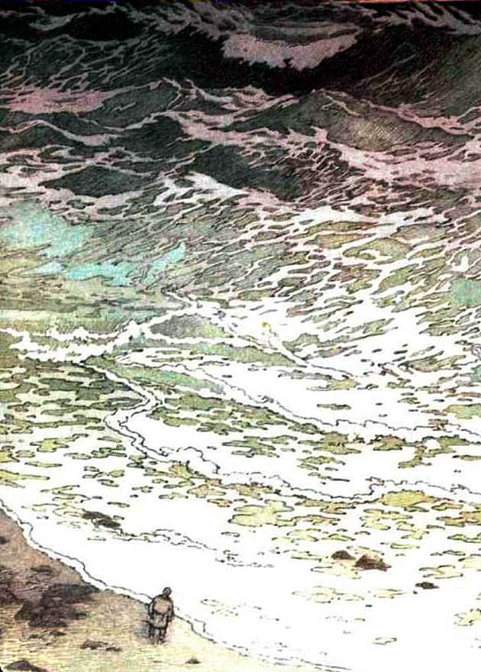
Старичок отправился к морю;
(Почернело синее море.)
Стал он кликать золотую рыбку…

Slide 8
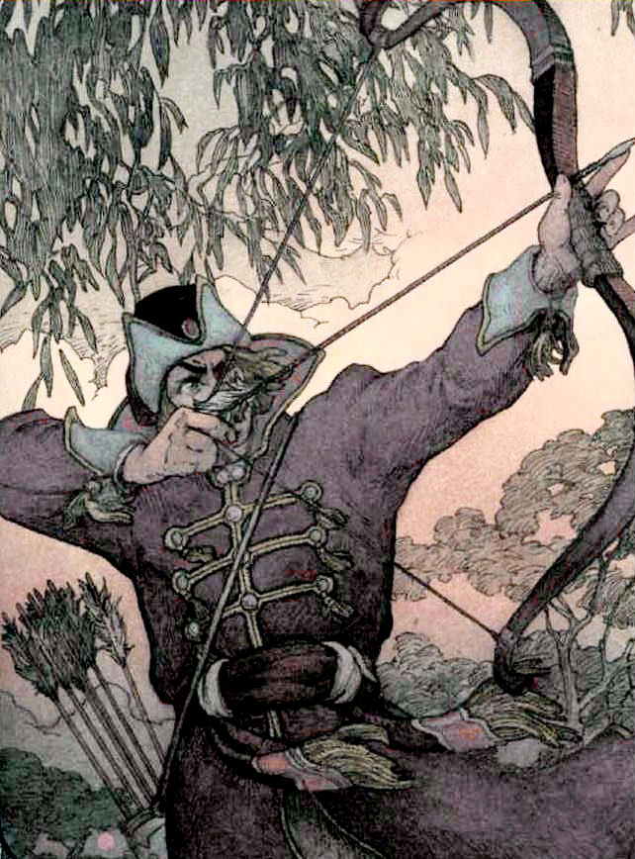
Но как раз стрела
запела,
В шею коршуна
задела –
Коршун в море
кровь пролил,
Лук царевич
опустил…

Slide 9
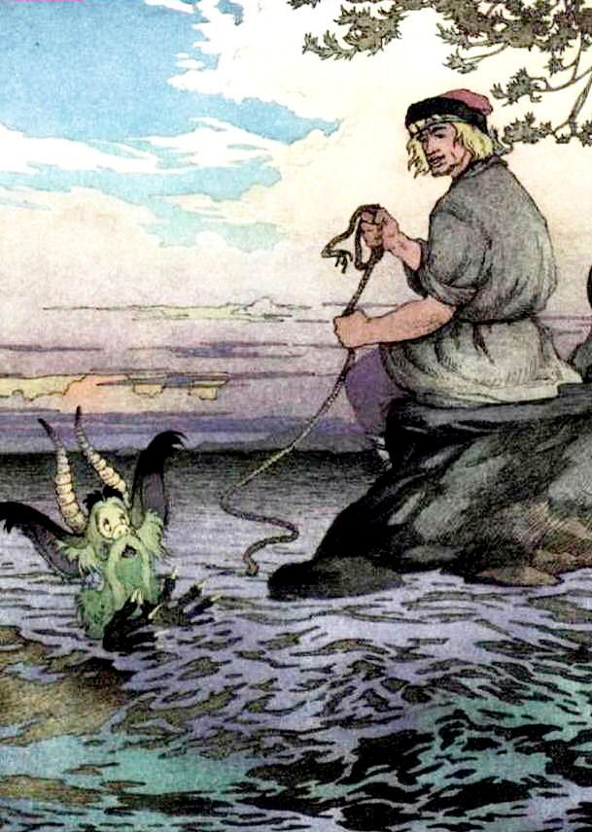
Вынырнул подосланный
бесенок,
Замяукал ,как
голодный котенок:
«Здравствуй ,Балда
мужичок;
Какой тебе надобен
оброк?
Об оброке мы век не
слыхали,
Не было чертям такой
печали

Slide 10
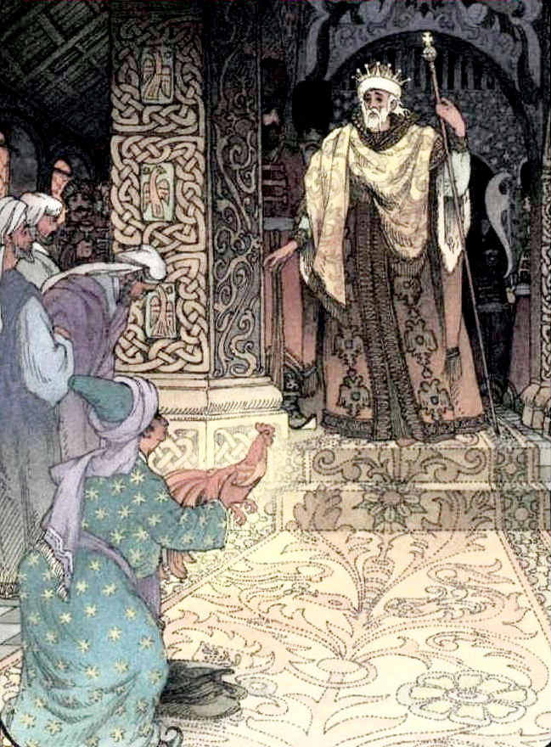
Вот мудрец перед
Дадоном
Стал и вынул из
мешка
Золотого петушка.
«Посади ты эту
птицу,-
Молвил он царю,-
на спицу;
Петушок мой
золотой
Будет верный сторож
твой…

Slide 11
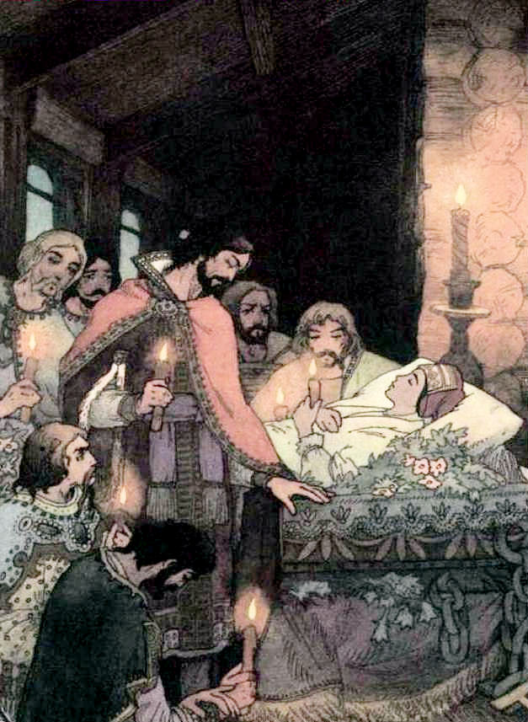
И в полночную пору
Гроб её к шести столбам
На цепях чугунных там
Осторожно привинтили
И решенткой оградили;
И,пред мертвою сестрой
Сотворив поклон земной,
Старший молвил: «Спи во
гробе;
Вдруг погасла,жертвой злобе,
На земле твоя краса…
»

Slide 12
Главная героиня этой сказки?

Slide 13
Кто героиня этой сказки?

Slide 14
Как зовут героев сказки?

Slide 15
Из одной ли мы сказки?

Slide 16
Из одной ли мы сказки?

Slide 17
Из одной ли мы сказки?

Slide 18
Вопросы ученого кота
1. Кто поймал золотую рыбку?
2. Как называется сказка «…и кот ученый, все ходит по цепи кругом »?
3. Во что смотрелась прекрасная царевна?
4. Кто подавился бобовым зернышком?
5. Кто работал у Попа?
6. Как звали царя, у которого было три дочери?
7. Что в сказке всегда побеждает?

Slide 19
Сказка ложь, да в ней намек!
Добрым молодцам урок!

